Slide 1
CORDATA
COsmic Ray Detectors Array for Taeching Advances

Slide 2
Progetto di didattica della scienza rivolto alle scuole secondarie
Nasce in Trentino per iniziativa di prof. Ignazio Lazzizzera, e vede la collaborazione di:
Università di Trento
INFN-Tn (ora TIFPA) Trento Institute for Fundamental Physics and Application
FBK Fondazione Bruno Kessler
IPRASE Istituto Trentino per la Ricerca e la Sperimentazione Educativa

Slide 3
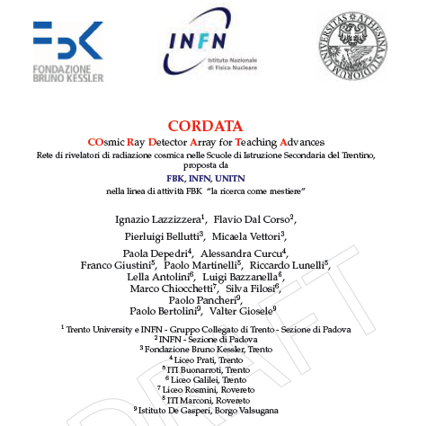

Slide 4
Scopo del progetto
«Creare una rete di rivelatori a scintillazione da dislocare in Scuole di Istruzione Secondaria in Trentino al fine di coinvolgere insegnanti e studenti in un vero esperimento di misura di sciami cosmici, ma anche di flussi in diverse condizioni ambientali e di altitudine, e della vita media dei muoni. Gli studenti saranno anche condotti a capire i contenuti fondamentali della relatività ristretta e della fisica particellare ed astro-particellare».
Lazzizzera ha condotto seminari in sei scuole, per complessive ~45^{h}, su temi di fisica moderna (relatività ristretta, fisica astro-particellare, con un taglio interdisciplinare; cfr. note di Ignazio). Le scuole sono inoltre stimolate a sviluppare propri sw per l’analisi (interfacce grafiche con Root e iPython).
Altre scuole tecniche hanno dato disponibilità per supporto nella produzione circuiti elettronici e PCB.
C’è molto interesse da parte delle scuole e delle istituzioni trentine (stand al MUSE e al Festival delle Scienze di Genova, dove CORDATA sarà ospitata nella Sala delle Armi, al Palazzo Ducale).
Hanno manifestato interesse anche insegnanti di altre zone d’Italia.

Slide 5
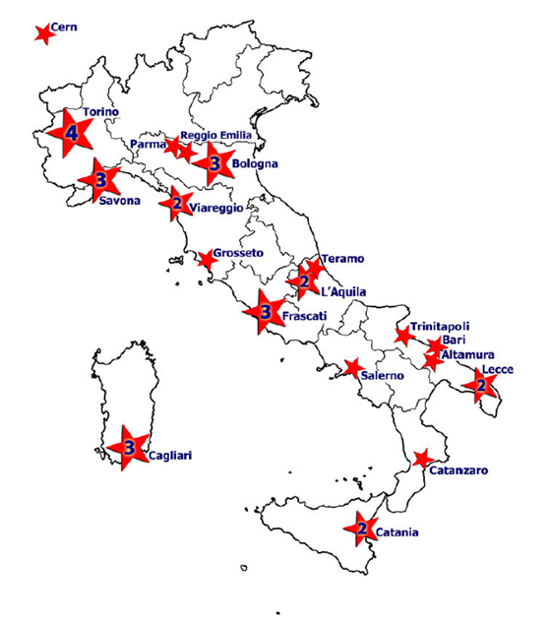
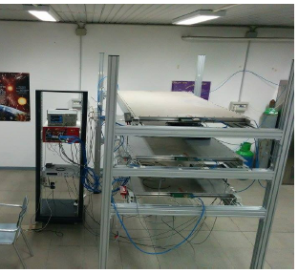
Precursori – Progetto EEE
«Il Progetto EEE (Extreme Energy Events) è stato originariamente concepito per almeno 100 moduli in 100 scuole disseminate su tutto il territorio nazionale e presentato ufficialmente al Ministro dell’Istruzione, dell’Università e della Ricerca, L. Moratti, il 3 Maggio 2004 al CERN».
L’installazione nelle scuole è iniziata nel 2006. Attualmente (2012) sono installati 35 rivelatori presso scuole italiane e 2 al CERN.
La distribuzione di rivelatori sembra aver raggiunto il plateau (1 sola nuova installazione tra il 2010 e il 2012)
Criticità:
Rivelatore grande e delicato (MGRPC di vetro) di difficile costruzione e manutenzione.
Rischi per gli studenti legati all’HV e al gas

Slide 6
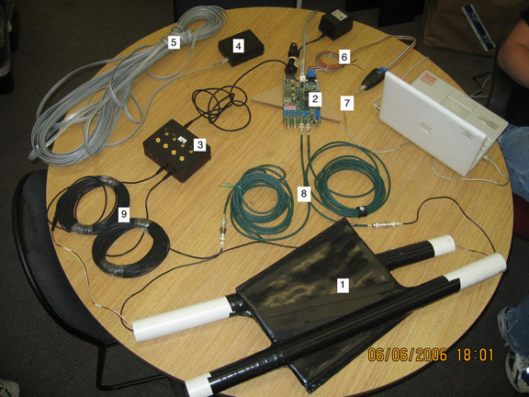
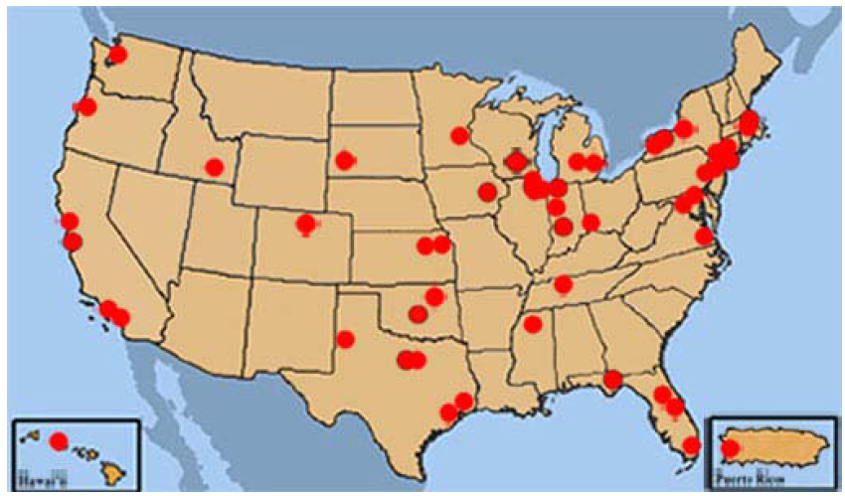
Precursori – QuarkNet
Progetto che esiste da una decina d’anni, finanziato dal governo federale, diffuso su tutto il territorio degli USA,
supportato da FNAL … (http://quarknet.fnal.gov/)
Scintillatori plastici letti da PM
Elettronica custom ridotta al minimo
Elettronica commerciale low cost
Riamane un punto un po’ delicato:
I PM (costi, HV, delicati da maneggiare…)

Slide 7
La proposta di CORDATA
CORDATA intende adottare integralmente il sistema di QuarkNet (hardware e software), sostituendo i PM con SiPM.
L’obbiettivo vorrebbe essere quello di fornire alle scuole una «scatola di montaggio» con la quale gli studenti possano costruirsi il loro rivelatore senza rischi e senza timori di fare (troppi) danni.

Slide 8
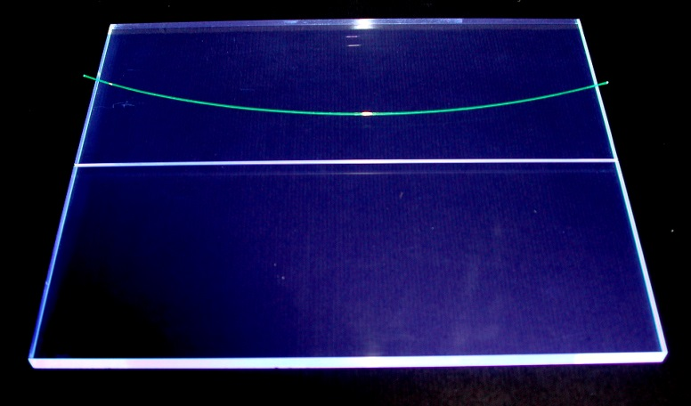
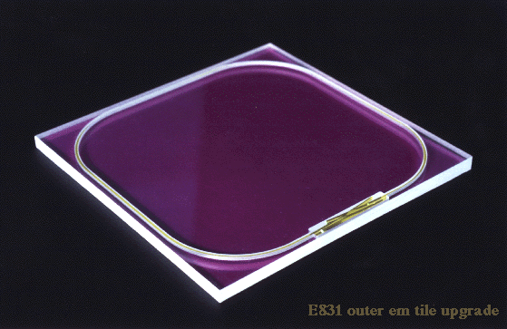
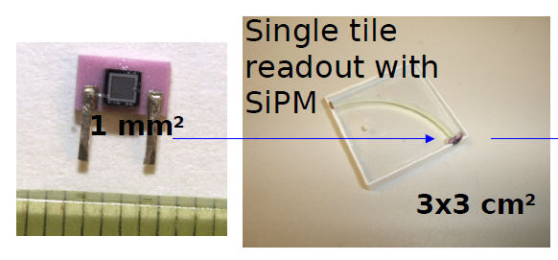
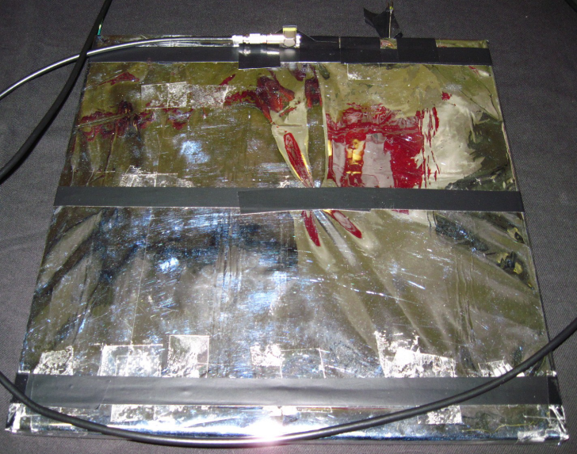
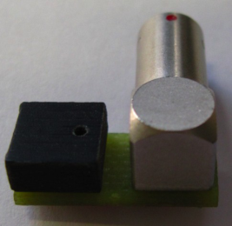
Scintillatore + fibra WLS + SiPM Non è una idea nuova…

Slide 9
La grande varietà di soluzioni adottate è accompagnata dalla mancanza di studi accurati sulla distribuzione ottimale della fibra su lastra ~30x30 cm² e sulla uniformità di risposta della lastra.
Esiste una simulazione (Montanari INFN-Bo) di differenza di risposta tra due lastre, 5x25 cm² e 10x25 cm², lette da fibra wls longitudinale, che mostra come la seconda perda ~43% del segnale.

Slide 10
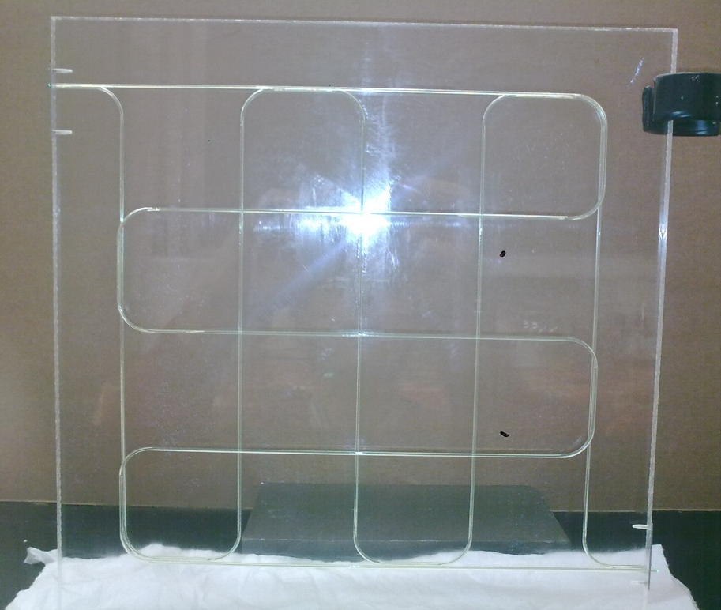
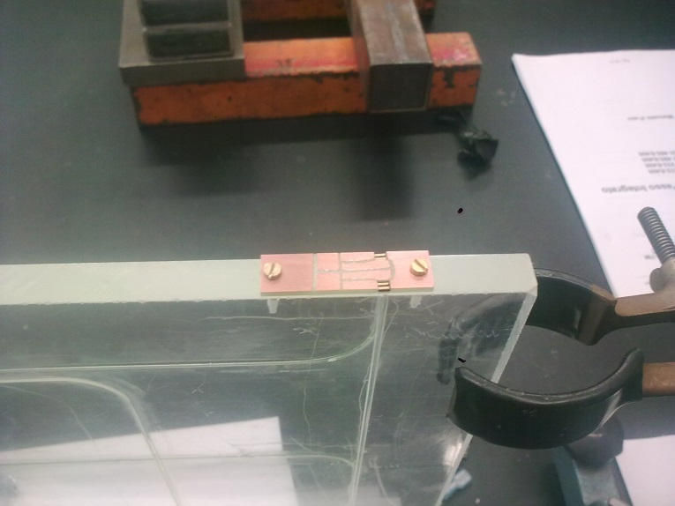
1° prototipo
2 fibre l ≈ 130 cm a serpentina sulle 2 facce ⇒ alta uniformità ed efficienza
4 SiPM (1 x estremità di fibra) ⇒ possibilità di studiare il miglior compromesso tra AND e OR dei segnali
Problemi:
2 SiPM sono morti inaspettatamente
La fibra perde segnale sulle curve

Slide 11
1° prototipo
Segnale visto su 50 Ω, amplificato x5
Necessario un preamplificatore con transresistenza >> 50 Ω
Necessario integrare il segnale per compensare la dispersione temporale dei fotoni

Slide 12
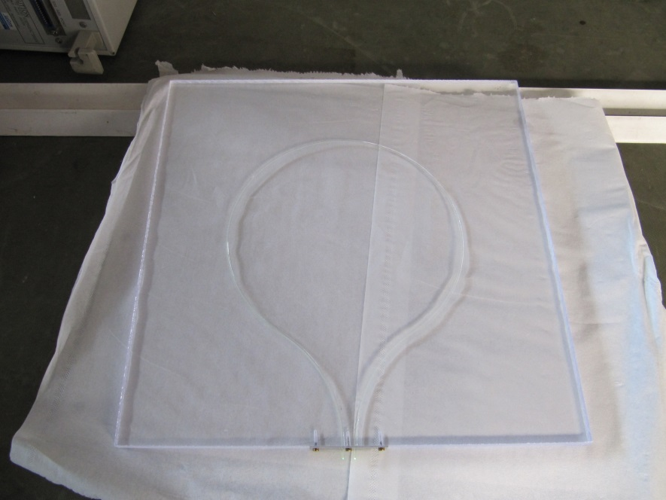
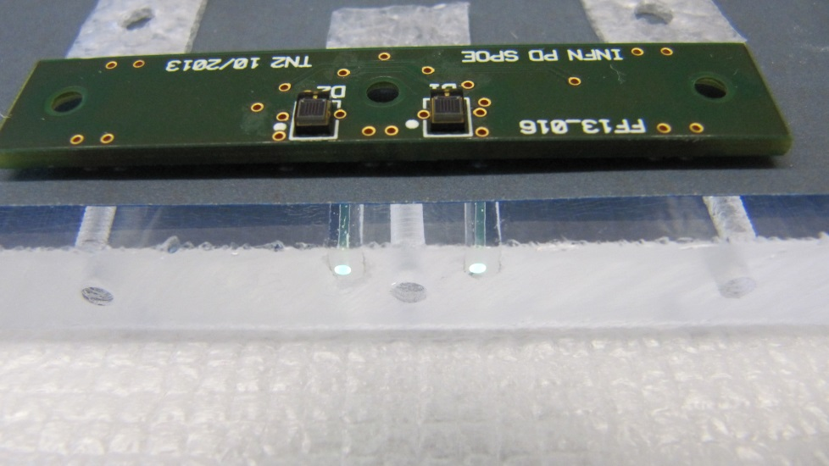
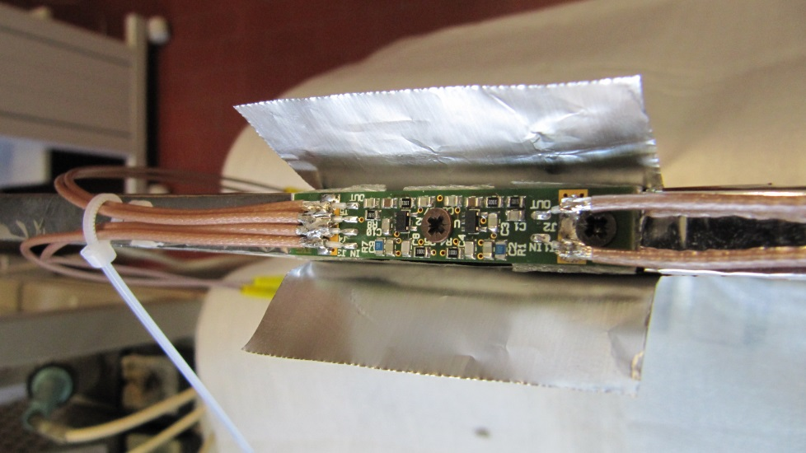
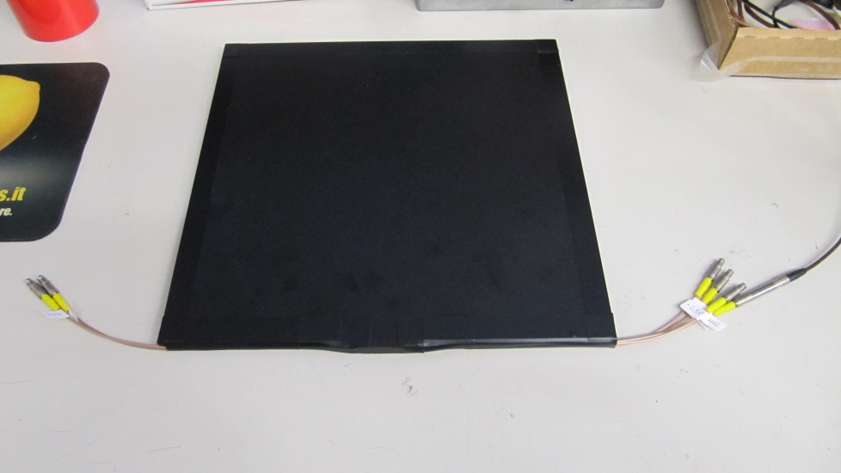
2° prototipo

Slide 13
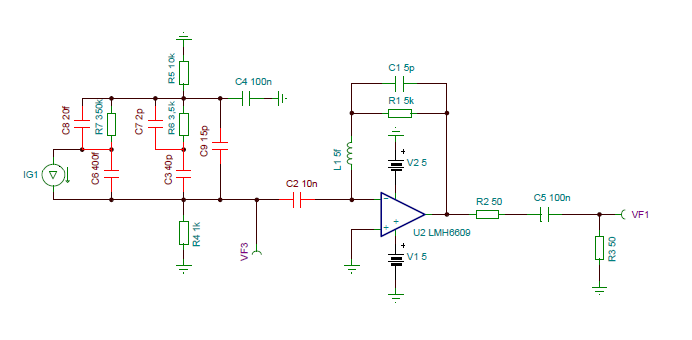
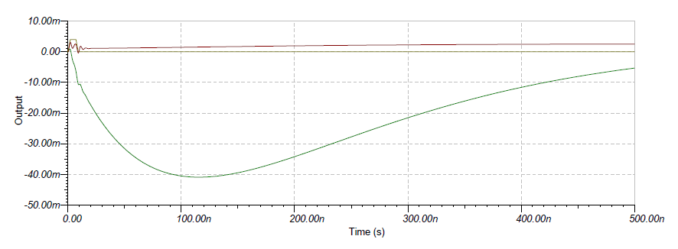
2° prototipo - preamplificatore
Incertezza sui parametri del modello SiPM: ⇒ bisogna andare a tentativi

Slide 14
Da fare
Ultimare il disegno del preamplificatore (l’attuale PCB va rifatto, per un piccolo errore nel layout).
Studiare efficienza e uniformità di risposta dello scintillatore.
Eventualmente, studiare nuovo layout della fibra.
Studiare un guscio di plastica che alloggi preamplificatore e connettori, e che permetta in modo semplice il corretto allineamento dei SiPM con la fibra.
Possibilmente, integrare nell’elettronica di preamplificazione il generatore di Vbias con correzione del guadagno vs temperatura.
Produrre (almeno) 4 prototipi.

Slide 15
Richieste ai servizi
OE.
Revisione preamplificatore + montaggi: 2-3 settimane
Eventuale produzione circuito di polarizzazione: 1-2 settimane
OM.
Lavorazione lastre: 1 settimana
Disegno meccanico del guscio: 1 settimana CAD
Eventuale prototipo metallico del guscio: 1 settimana
Supporto da GrI e/o da GrII.
Rimettere in funzione il telescopio presente in lab GrI (acquisire il gas, recuperare il sw e l’hw disperso)

Slide 16
Richieste economiche
Il fabbisogno finanziario è molto modesto, poiché si presume di utilizzare risorse il larga misure esistenti. L’acquisto dei SiPM, fibra WLS, scintillatore e del sistema QuarkNet per i prototipi è finanziato dalla Regione Trentino e da FBK.
Voci di spesa al momento previste:
Gas per il telescopio: ~500 €/mese
Guscio di plastica – stampo per estrusione ?? €
MI ? €
Un PC per DAQ
Un (altro) set da QuarkNet (< 2000$)

Slide 17
Partecipanti
Ignazio Lazzizzera
Flavio Dal Corso
Pierluigi Zotto (≤ 20%)
Gabriele Simi ????
Supporto dedicato dall’OE

